Slide 1
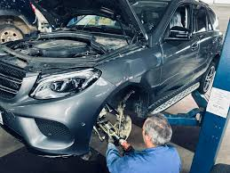
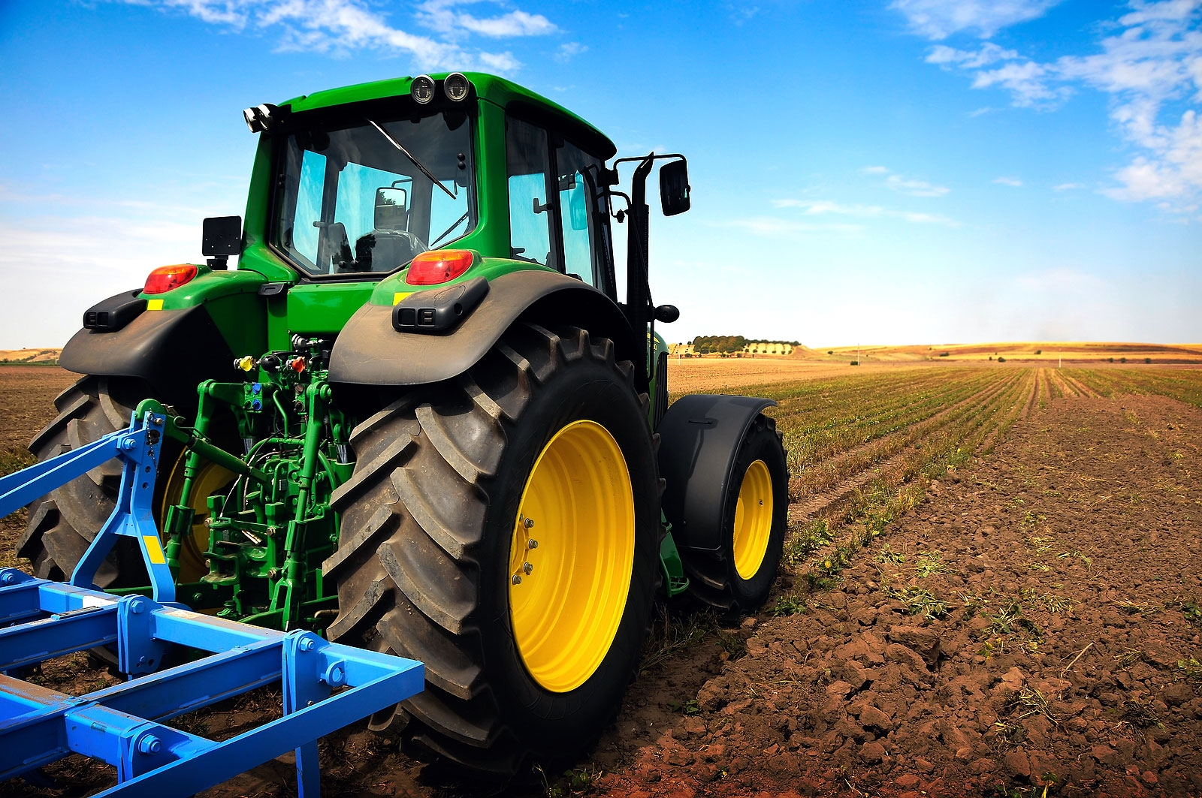
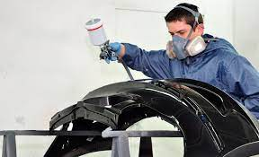
MECANICĂ
2023-2024
MECANIC AUTO
TINICHIGIU VOPSITOR AUTO
MECANIC AGRICOL

Slide 2

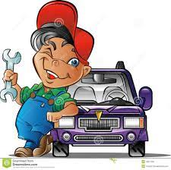
LICEUL TEHNOLOGIC ,,GHEORGHE IONESCU SISEȘTI,,
VALEA CĂLUGĂREASCĂ
ÎNVĂȚĂMÂNT PROFESIONAL DE 3 ANI
MECANIC AUTO-24 LOCURI
TINICHIGIU VOPSITOR AUTO-12 LOCURI
MECANIC AGRICOL-12 LOCURI

Slide 3
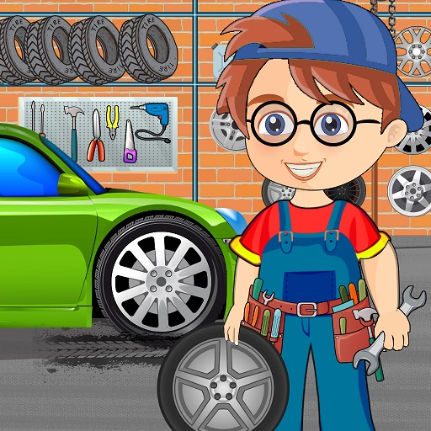
CE VEI ÎNVĂȚA ?
CE ESTE AUTOMOBILUL
CUM ESTE CONSTRUIT
DIN CE ESTE CONSTRUIT
CUM SĂ-L EXPLOATEZI
CUM SĂ-L REPARI
CUM SĂ-L CONDUCI

Slide 4
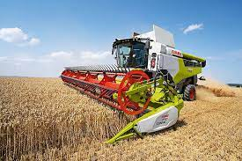
CE VEI ÎNVĂȚA!
CE ESTE O MAȘINĂ AGRICOLĂ.
CUM ESTE CONSTRUITĂ O MAȘINĂ AGRICOLĂ.
DIN CE ESTE CONSTRUITĂ.
CUM SĂ EXPLOATEZI O MAȘINĂ AGRICOLĂ.
CUM SĂ REPARI O MAȘINĂ AGRICOLĂ.
CUM SĂ CONDUCI O MAȘINĂ AGRICOLĂ.

Slide 5
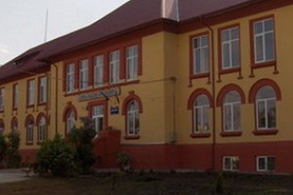
UNDE VEI ÎNVĂȚA!
ÎN CABINETE DE MECANICĂ.
ÎN LABORATOARE DE SPECIALITATE.
ÎN ATELIERE MECANICE.
LA SERVICE-URILE AUTO PARTENERE DE PRACTICĂ.

Slide 6

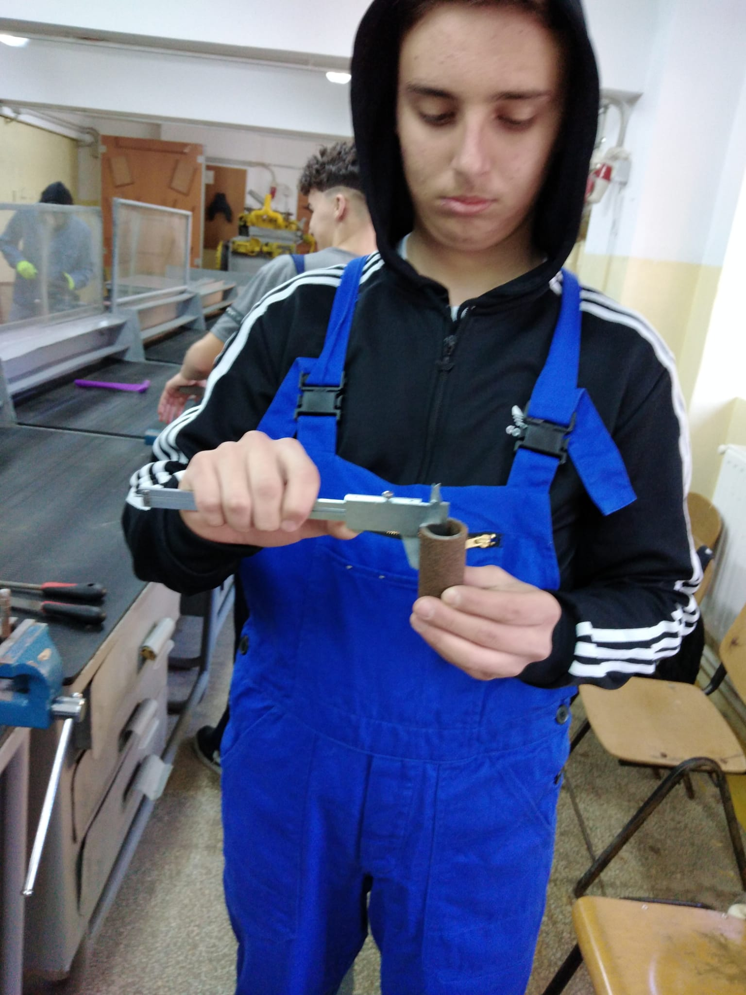
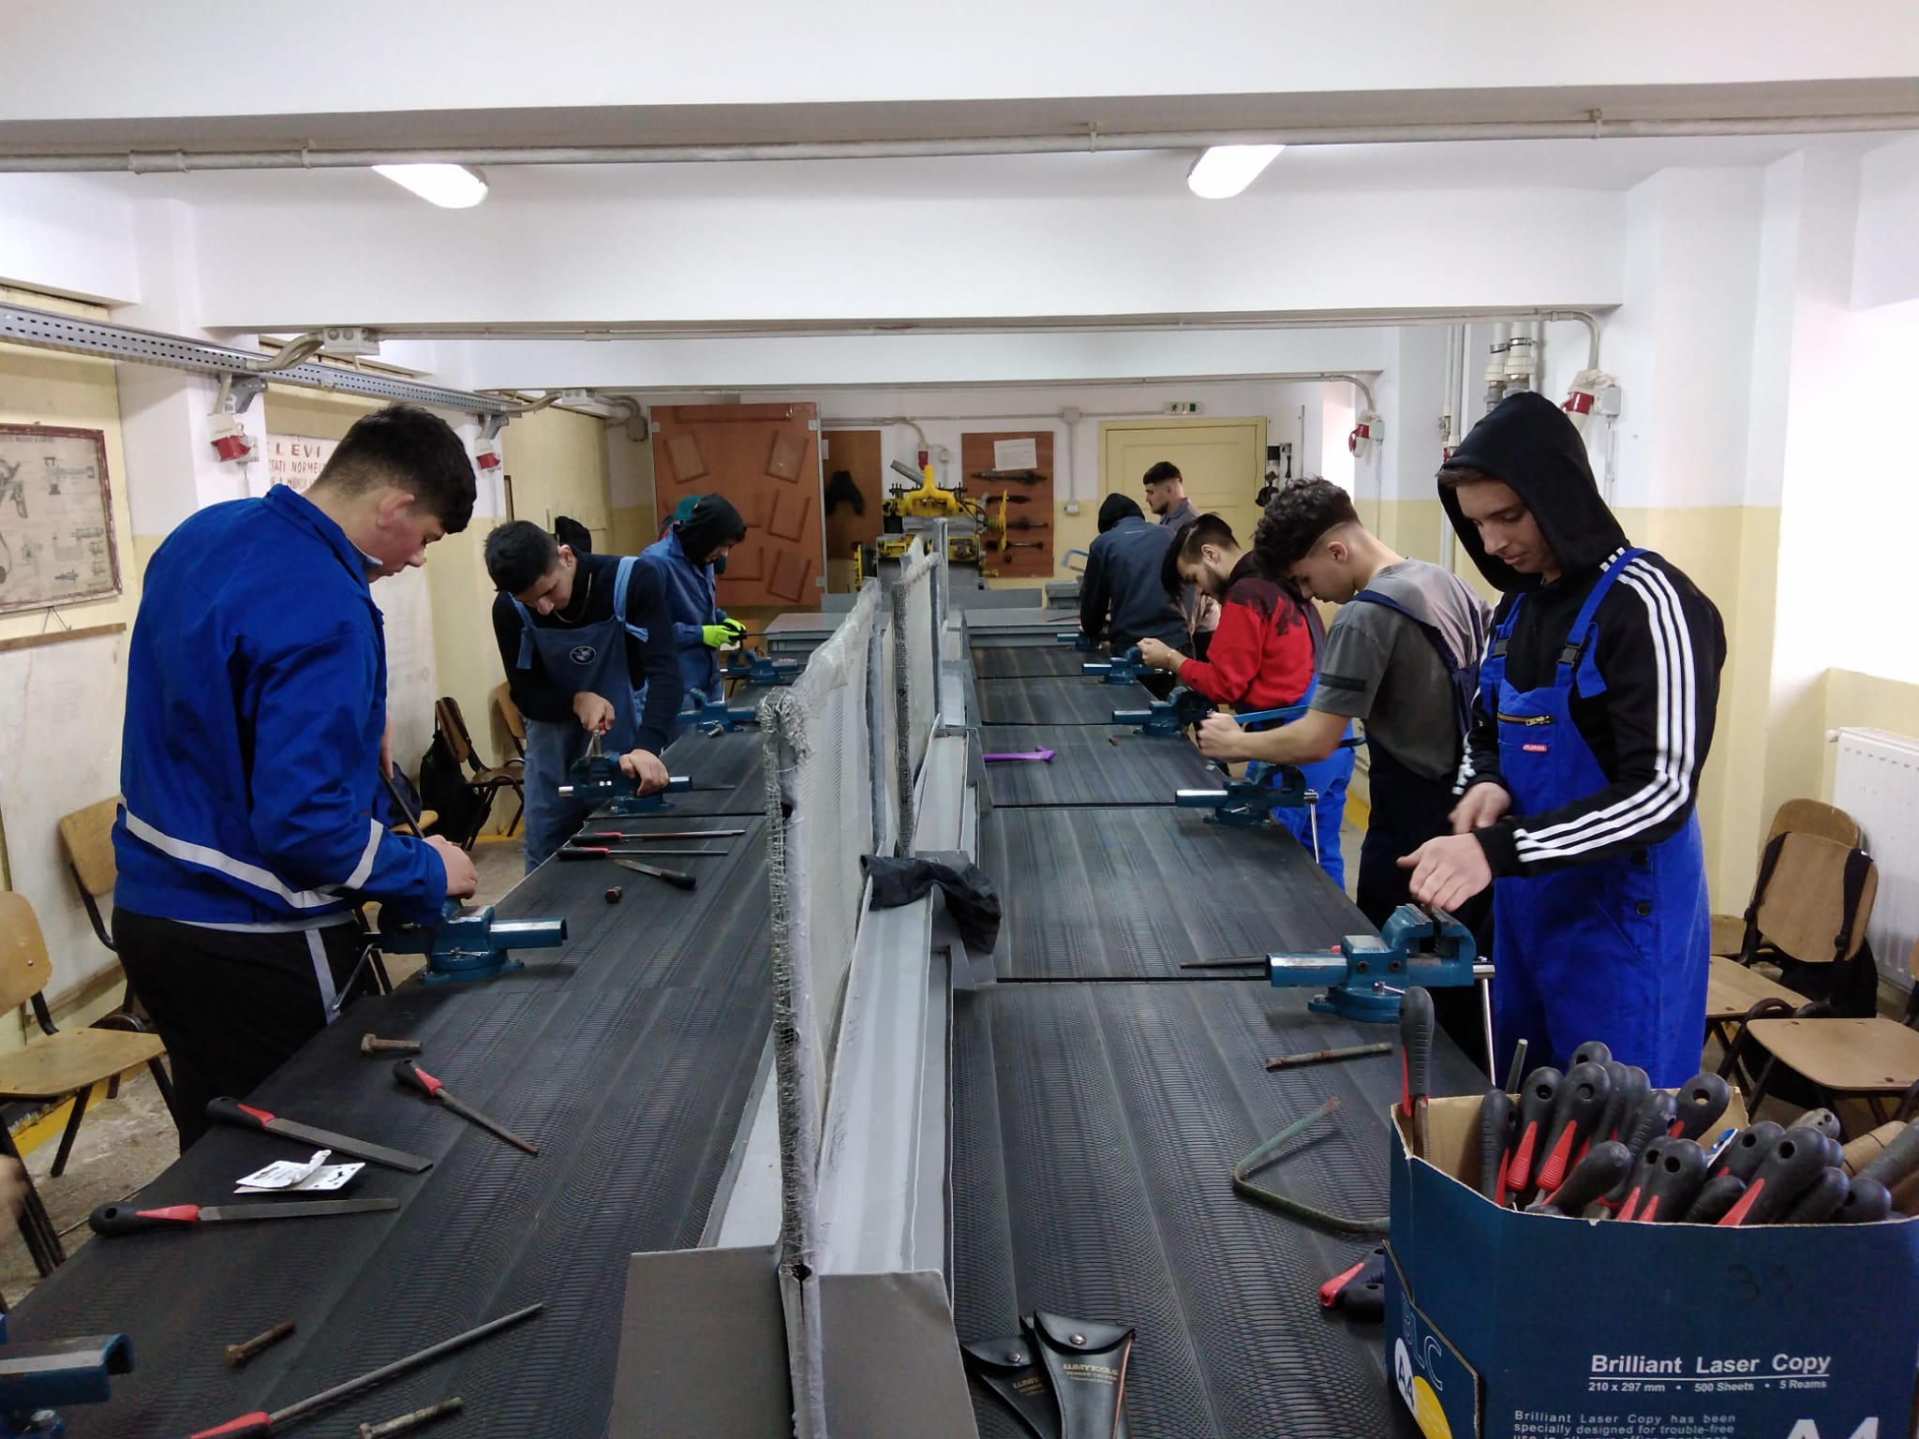
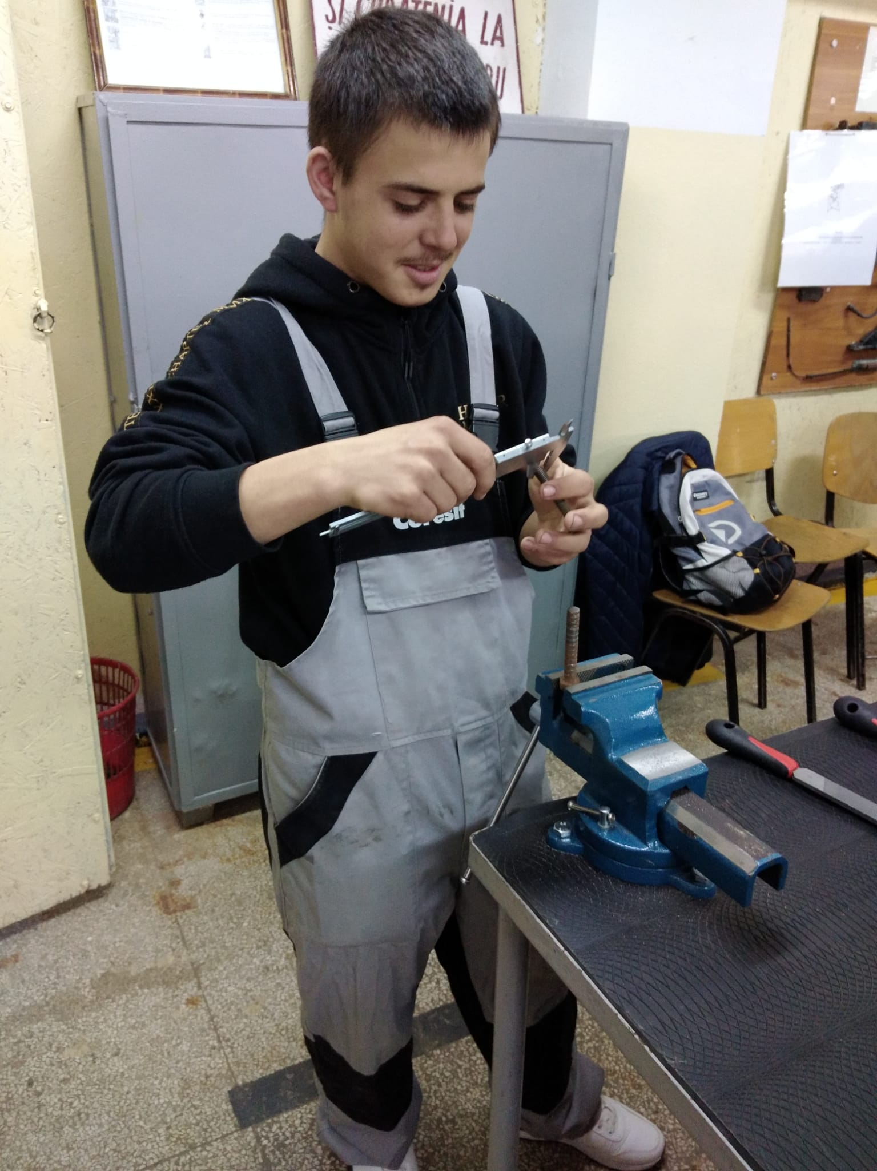
PRACTICA DE SPECIALITATE

Slide 7
PRACTICA DE SPECIALITATE LA AGENTUL ECONOMIC

Slide 8
PRACTICA DE SPECIALITATE LA AGENTUL ECONOMIC

Slide 9


BENEFICII
Stagiile de practică se vor desfășura pe perioada celor trei ani de studiu, în mod diferențiat. În primul an, elevii vor face practică în atelierele, într-un interval de timp de 25% din durata studiilor. Din al doilea an, practica va crește la 60%, iar în al treilea an va ajunge la 75% din timpul alocat studiului.
BURSĂ DE STAT ÎN VALOARE DE 200 LEI LUNAR.
CONDIȚII DE PREGĂTIRE TEORETICĂ ȘI PRACTICĂ EXCELENTE.
MATERIALE DE STUDIU ÎN DOMENIUL MECANICĂ.
ATESTAT DE CALIFICARE PROFESIONAL RECUNOSCUTE EUROPEAN DE : MECANIC AUTO, TINICHIGIU VOPSITOR AUTO ȘI MECANIC AGRICOL.
POSIBILITATEA DE ANGAJARE LA PARTENERII DE PRACTICĂ.
POSIBITATEA DE CONTINUARE A STUDIILOR.

Slide 10
PARTENERI DE PRACTICĂ
SC HARY VERO BUCOV
AUTO ROȚI BUCOV
AUTOK URLAȚI
ITABA URLAȚI
CARSTRANS URLAȚI
BOMCONS URLAȚI
SC ARENA AUTO PLOIEȘTI (TOYOTA)
SC PEX PLOIEȘTI (SEAT)
PROLESING PLOIEȘTI (FORD)
POLISERV PLOIEȘTI (DACIA)

Slide 11

DE CE SĂ VII LA NOI LA ȘCOALĂ!
3. Vei deprinde abilități practice din domeniul mecanică.
4. Vei face practică alături de alți mecanici la locul de muncă.
5. Vei putea lucra în domeniu și să ai bani tăi.
1. Vei putea să îmbrățișezi o calificare recunoscută european.
2. Vei acumula cunoștințe necesare în viață.

Slide 12
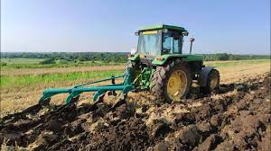
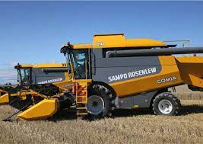
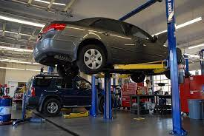
MULȚUMIM !
Vă asigurăm că școala noastră califică elevi în domeniu mecanic , care profesează cu succes atât în țară cât și în străinătate, fiind recunoscuți de PROFESIONALISM.
VĂ AȘTEPTĂM CU MARE DRAG!
Inginer mecanic:Olteanu Valentina

